Slide 1
Chap 2.2
数列极限的
性质与运算法则

Slide 2
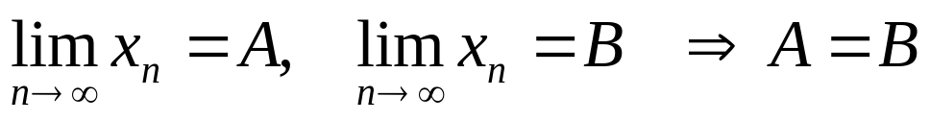
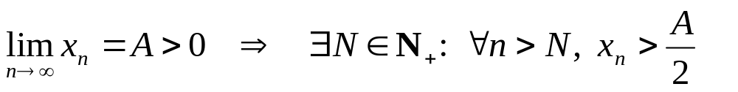
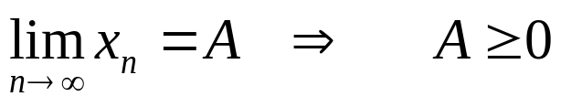
2.2.1 性质
惟一性
有界性
保号性
推论(保序性）
若{xn } ， ∃ N ∈N+ ：当n > N 时，xn ≥ 0, 且

Slide 3
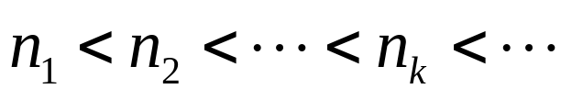
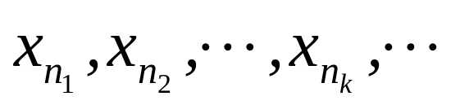
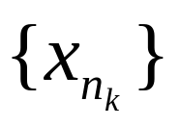
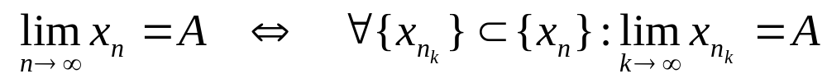
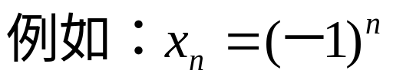
2) 问题 条件中 x_{n} ≥ 0 改为 x >0 ,结论能否 A >0 ?
子列 数列{xn } 中的无穷项，它们下标依次为
则称数列
为{xn}的子列 ，记为
归并性
➢ 命题常应用于说明极限不存在.

Slide 4
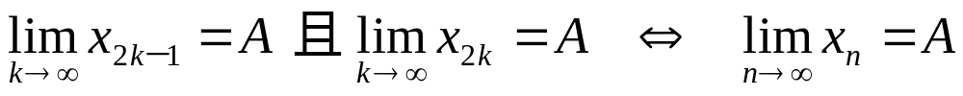
命题
H.W
习题2
6 7
选做题
试证 数列极限的性质：有界性

Slide 5
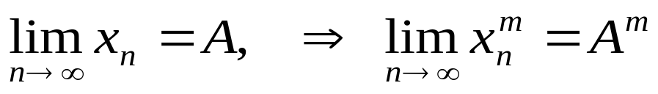
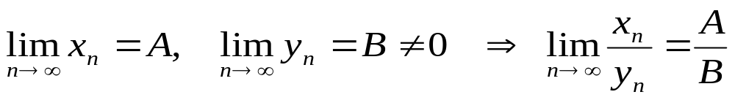
2.2.2 运算法则
加减法
乘法
推论(幂)
除法

Slide 6
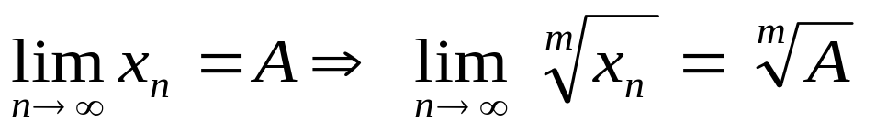
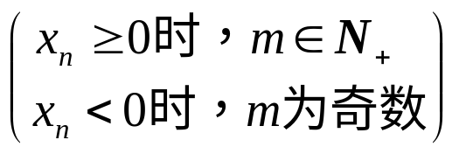
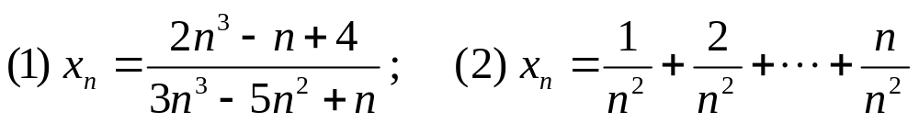
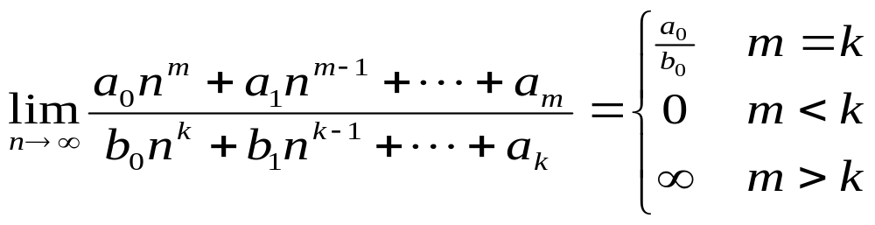
开方运算
例 求以下数列的极限
可导出

Slide 7
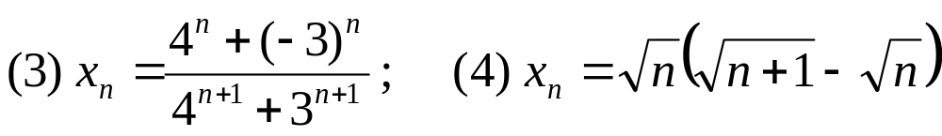
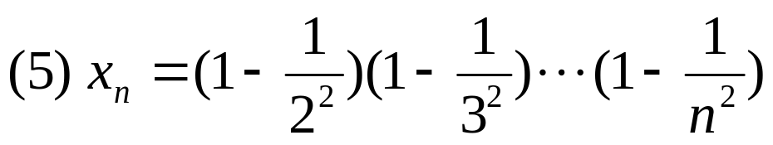
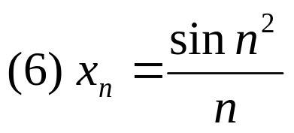
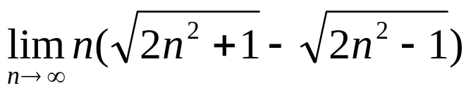
H.W
习题2 12 (1)(3)(4)(5)(8)
补：

Slide 8
本节要点
极限的性质
重点是了解这些性质的含义
熟练掌握与应用极限运算法则
了解典型习题的结论和做法 (变无穷为有穷)
1）改变表达式
2）在∞/∞类型时，找出分子、分母中的最大量级项，通过除法去掉∞

